Slide 1


Tarife Planlamalarında Rakip Odaklı Ağ Optimizasyonu
TEKNOFEST · Yapay Zeka Destekli Havayolu Optimizasyonu — Final
Takım Büke — Melih Ekizce · Mustafa Eren Işıktaşlı · Serhat Özdemir · Mert Arı
Ağustos 2026
1/10

Slide 2


Problem: IST Aktarma Saatleriyle Rekabet
Yolcu çoğu pazarda direkt uçamaz; hub üzerinden aktarır.
Aynı yolcuyu FRA · DOH · DXB hub'lı rakipler de taşır — kazanan, toplam süresi J kısa olandır.
KARAR
4 554 ayarlanabilir uçuş hareketinin IST saati
±60 dk pencere · 10 dakikalık kova ızgarası · sabit uçuşlar yerinde
VCE
Venedik — gelen bacak
IST
aktarma boşluğu g
JED
Cidde — giden bacak
E₁ sabit
E₂ sabit
AMAÇ
max Σ ρ_od · ( bağlantı ödülü + sıralama ödülü )
Gelir-ağırlıklı rekabetçilik: amaç çok uçuş kaydırmak değil, doğru pazarlarda daha çok ve rakipten hızlı bağlantı sunmaktır.
J = E₁ + g + E₂ bloklar sabit → tek kaldıraç IST kalkış/varış saatleri
İyi bağlantı: 60 ≤ g ≤ 300 dk altı bagaj yetişmez · üstü yolcuya cazip değil
Ne olursa kazanırız?
• Uygun boşluklu yeni bağlantılar açılır → pazar başına sunum artar
• Toplam J rakibin süresinin altına iner → pazar sıralaması yükselir
• Bunlar gelir potansiyeli ρ ile ağırlıklanır → önce değerli pazarlar
ZORLUK
Saatler; uçak rotasyonu, hub kapasitesi, yön dengesi ve tarife düzenliliği bozulmadan kaymalı — kısıt ihlali diskalifiye.
Rakip tarifeleri sabit ve bilinir; tek oyunculu, tam bilgili bir ağ tasarımı problemi.
2/10

Slide 3

Veri: Ölçek, Temizlik ve İlkeler
57 317
bağlantı tablosu satırı
8 075
yolcu-ρ kaydı
1 408
yönlü O–D pazarı
7 693
aday aktarma bağlantısı
4 554
ayarlanabilir hareket
~100 552
ikili karar değişkeni
“Minimal + Belgeli” veri politikası
Denetlenebilir hat neyi yakaladı?
• Orijinale dokunma: yarışma Excel'lerine asla yazılmaz; tüm türetimler derived/ katmanında.
• Değer uydurma yok: ρ'su olmayan 48 pazar modele katılmaz; partnersiz 176 TK uçuşu sabitlenir.
• Her dönüşüm kayıtlı: transform_log.md — hafta normalizasyonu 5 604 → 5 474 olay; özdeş aday tekilleştirme 7 850 → 7 693.
• J kesin hesap: güncellenmiş ElapsedTime ile J = E₁ + g + E₂; 24 saat sarma belirsizliği yok, 495 uzun itinerary doğru işlenir.
✓ Çift ödül riski: özdeş aday satırları aynı bağlantıyı iki kez ödüllendiriyordu → tekilleştirildi.
✓ Hafta kopyası: aynı fiziksel uçuşa iki farklı saat atanabiliyordu → kanonik haftaya indirgendi.
✓ F kapsam eksiği: amaç dışı TK uçuşları kovaları dolduruyor ama sayılmıyordu → tümü sabit doluluk olarak modele girdi.
Bilinen veri sınırı — Flight Pairs W26 sezonu, tarife Ağustos 2025: 221 uçuşta rotasyon kısıtı kurulamaz. Model hatası değil; preaudit'te belgeli.
3/10

Slide 4
Matematiksel Model: Karar, Amaç ve A–G Kısıtları
KARAR DEĞİŞKENLERİ
x[r,t] ∈ {0,1} uçuş örneği r, 10 dk'lık kova t'ye atanır
y[π] ∈ {0,1} aday aktarma bağlantısı π pazara sunulur
z · w · β · γ azalan-getiri slotları ile rakip yenme / sıralama seçicileri
AMAÇ FONKSİYONU
max Σ ρ_od [ Σ Wᶜⱼ·z + Σ Wʳ·γ ] − λ·Σ |θ_r − cur_r|
Brief'in resmi rekabetçilik amacı + operasyonel kesinti cezamız (λ=0.3). Raporlanan iyileşme her zaman cezasız (saf) ölçülür.
Yedi kısıt ailesi — brief'te “ne sağlanmalı”, bizde doğrusal MIP:
A Rotasyon
brief-exact min. tur süresi; gece-aşan turlar dahil — 1 709 tur, yeni ihlal 0
B Boşluk
y=1 ⇒ g ∈ [60, 300] dk; g saat farkından türetilir
C Azalan getiri
bağlantı ödülü 1, ½, ¼… — monoton slot, LP'yi sıkar
D Rakip yenme
J ≤ T_comp ⇒ sıralama ödülü; ön-işlemeyle 3 durum
E Yön dengesi
|n_od − n_do| ≤ %20 — 2 001 çift, ihlal 0
F IST kapasitesi
kova başına 10 kalkış / 15 varış; tüm TK uçuşları sayılır
G Düzenlilik
aynı sefer günler arası ±15 dk; ilk-gün çapası
Sıkılık
yön-yerel büyük-M · ön-işlemeyle M'siz yenme · M'siz ceza terimi · monoton slot
Kısıt H (slot pencereleri): brief'in A–G listesinde ve veride yok → bilinçli dahil edilmedi; veri gelirse 𝒯 kümesi daraltılarak eklenir.
4/10

Slide 5

Çözüm Stratejisi: İki Aşamalı MIP Hattı
Zorluk: tek parça 7 günlük MIP (~100 bin ikili) soğuk başlangıçla 600 sn'de çözüm (incumbent) bile bulamıyor.
AŞAMA 1 — Güne Ayrıştırma
Gözlem: günleri bağlayan tek kısıt G.
7 ayrı MIP (~17 bin ikili) art arda; G bandı önceki günlerden taşınır.
~1,5 dakika · gün-içi gap ≤ %0,1
AŞAMA 2 — Tam-Hafta Cilalama
Aşama-1 çözümü MIP-start olarak verilir.
100 552 ikili tek model; ≤ 30 dk branch-and-bound.
küresel gap %1,18 · +14 752 ek puan
BAĞIMSIZ DOĞRULAYICI
Çıktı, üreten koddan bağımsız yeniden hesaplanır.
18 kontrol; herhangi biri FAIL ise koşu durur.
çift bariyer: iyileşme yoksa aşama-1 kalır
NEDEN HiGHS? (Gurobi/CPLEX değil)
• Açık kaynak: lisans riski yok — jüri dahil her makinede koşar (brief'te açıkça izinli).
• Deterministik: threads=1, random_seed=0; aşama-1 aynı girdiyle byte-byte aynı çıktı.
• Performans: açığı ticari çözücüyle değil, sıkı formülasyon + ayrıştırma + MIP-start ile kapattık.
TEK KOMUT, UÇTAN UCA
python run_all.py
veri sağlığı → hazırlık → aşama 1–2 → doğrulama → figürler → rapor (~35–40 dk)
Doğrulayıcı FAIL verirse koşu kendini durdurur.
Teslim çıktıları: optimized_schedule.csv · market_results.csv · selected_connections.csv · results_summary.pdf — istenen formata birebir.
5/10

Slide 6
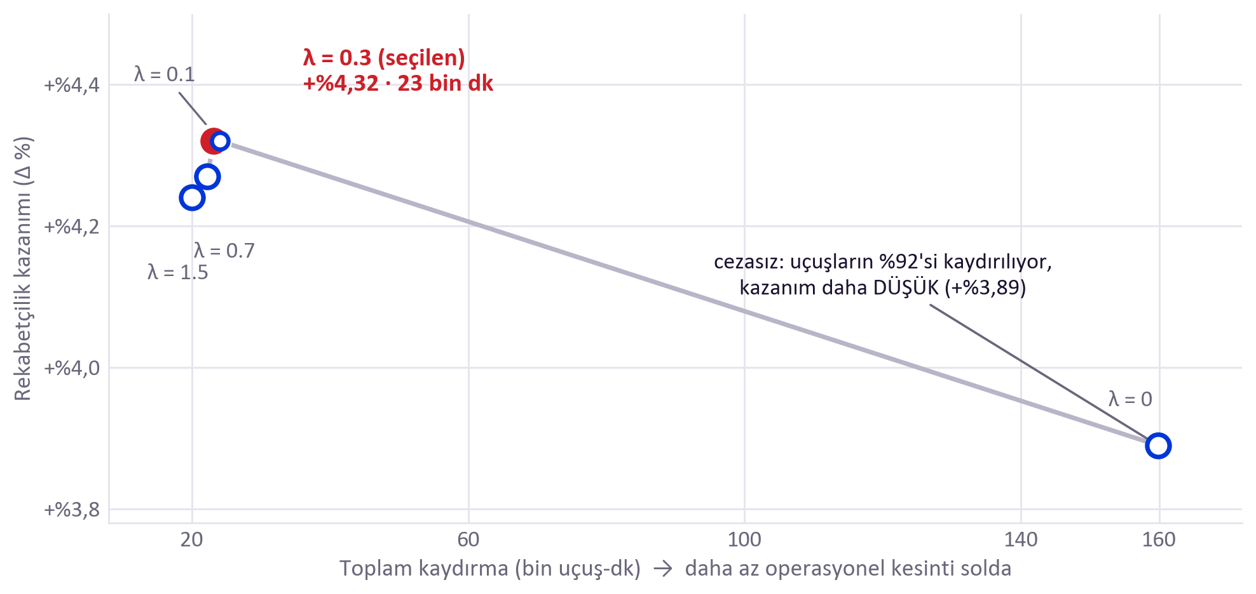
Yenilikler: λ Cezası, MIP-Start Cilalama, Çift-Kayıt
1 · TARİFE-DEĞİŞİM CEZASI (BÜYÜK-M'SİZ)
|θ−cur| = Σ |t−cur|·x — ek değişken yok.
Kaydırma %92 → %25'e iner, kazanım %3,89 → %4,32'ye çıkar (aşama-1 taraması). Nihai çözümde: %23 · 1 067 hareket · ort. 19 dk.
2 · TAM-HAFTA MIP-START CİLALAMA
Hızlı ayrıştırma + küresel kanıt birlikte: +14 752 ek puan ve %1,18 gap. “İyi sezgisel” değil, kanıtlı yakın-optimum.
λ taraması (aşama-1): ceza yalnız kaydırmayı kısmaz; simetriyi kırarak kazanımı da yükseltir. λ=0.3 “diz” noktasıdır.
3 · ÇİFT-KAYIT DOĞRULAMA KÜLTÜRÜ
Muhasebedeki çift kayıt gibi: çözüm, üreten koddan bağımsız yeniden hesaplanır; preaudit kendi skorumuzu da eleştirir.
Nihai çözüm: 1 067 / 4 554 hareket kaydırıldı (%23) · ort. 19 dk · toplam 20 640 uçuş-dk — uçuşların %77'si yerinde.
6/10

Slide 7


Sonuçlar: Kanıtlı İyileşme
+%4,72 gelir-ağırlıklı rekabetçilik iyileşmesi
3 405 039'a karşı 3 251 527 → +153 512 puan
%1,18 küresel MIP-gap
tam-hafta kanıtı — sezgisel değil, ölçülü yakın-optimum
%23 hareketin kaydırılması yetti
1 067 / 4 554 hareket · ortalama 19 dk
18/18 bağımsız doğrulama PASS
amaç ve baseline bağımsız yeniden hesapla birebir
6 966 bağlantı sunuldu · iyileşme 7 güne dengeli (+19 bin … +24 bin) · G gevşetmesi 0 gün · rotasyonda yeni ihlal 0
Ölçülü dokunuş: uçuşların %77'si yerinden hiç oynamadı.
7/10

Slide 8
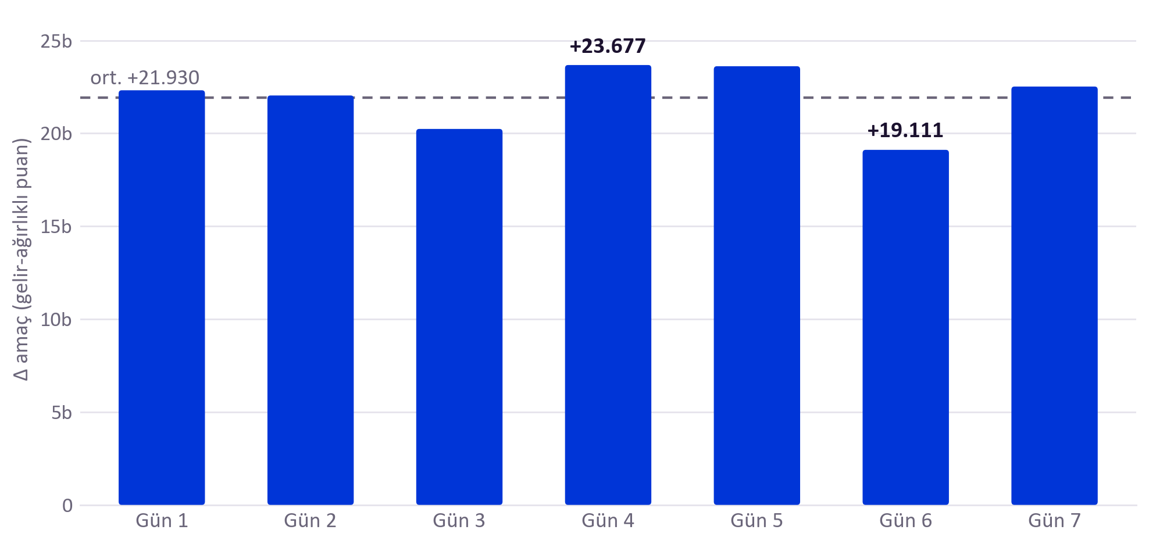

Bağımsız Doğrulama ve Şeffaflık
ÇİFT-KAYIT DOĞRULAYICI — 18 KONTROL, TÜMÜ PASS
✓ A1 ızgara · pencere · aritmetik — 4 554 hareket
✓ A2 rotasyon (gerçek zaman ekseni) — 1 709 tur · yeni ihlal 0
✓ F kova kapasitesi 10/15 — 7 gün — aşan kova 0
✓ G gün-arası bant ±15 dk — 2 644 bağ · bant dışı 0
✓ B1 boşluk · J · saat tutarlılığı — 6 966 bağlantı
✓ C · D ödül ve sıralama hesabı — 4 660 pazar-gün
✓ E1 yön dengesi (α=0.20) — 2 001 çift · ihlal 0
✓ Amaç + baseline yeniden hesap — 3 405 039 / 3 251 527 birebir
Günlük iyileşme: kazanç 7 güne dengeli dağılır; tek güne yığılma yok.
Şeffaflık — sınırları biz raporluyoruz
Jüri tek komutla, bizim çözücümüze güvenmeden denetleyebilir:
python src/05_validate_solution.py
Izgara-tutarlı bakışta iyileşme +%4,03 (ayrıklaştırma payı ayrıştırıldı, preaudit'te açık). E2 tam ölçekte kanıtla kapalı (çiftlerin %76'sı Γ=30'u yapısal aşıyor); B2×E1 çatışması nedeniyle B2 kapalı — adayların %90'ı zaten sunuluyor.
8/10

Slide 9

Değerlendirme Kriterlerine Karşılık ve Yol Haritası
Kriter → bu teslimde karşılığı
Geliştirme ufku
%30 Model doğruluğu ve kapsam
A–G doğrusal MIP · brief-exact rotasyon · kanıtlı gevşetmeler
→ Soft-E2: en-iyi-süre dengesini ceza olarak ekle (sert hali veride imkânsız — kanıtlı).
→ Gap ↓: ticari çözücü veya daha uzun cilalama; indicator constraint'ler.
→ Akıllı λ: pazar değerine (ρ) ölçekli, uçuş-bazlı ceza.
→ Belirsizlik: stokastik talep, tail sürekliliği.
→ YZ entegrasyonu: talep tahmini ve öğrenilmiş parametrelerle MIP'i besle.
%25 Çözüm kalitesi
+%4,72 uygun (feasible) çözüm · bağımsız doğrulama PASS
%15 Performans / ölçek
1,5 dk + ≤30 dk · gap %1,18 · gün/pazar veriden türetilir
%15 Kod ve tekrar üretilebilirlik
tek komut · deterministik (seed=0) · şema doğrulama
%10 Teknik rapor
model + teknik rapor + doğrulama + duyarlılık + preaudit
GİZLİ TEST HAZIRLIĞI
Gün · pazar · rakip sayıları veriden türetilir; hiçbir değer koda gömülü değil. Eksik sütun okunur hata verir; tek günün hatası koşuyu çökertmez.
%5 Yenilikçilik
λ cezası · MIP-start cilalama · çift-kayıt doğrulayıcı
9/10

Slide 10
TEŞEKKÜRLER
Büke — brief-exact, iki aşamalı MIP hattı
+%4,72 rekabetçilik · %23 uçuşta ort. 19 dk kaydırma · gap %1,18 · bağımsız doğrulayıcı tam PASS
Melih Ekizce · Mustafa Eren Işıktaşlı · Serhat Özdemir · Mert Arı
10/10

